Slide 1
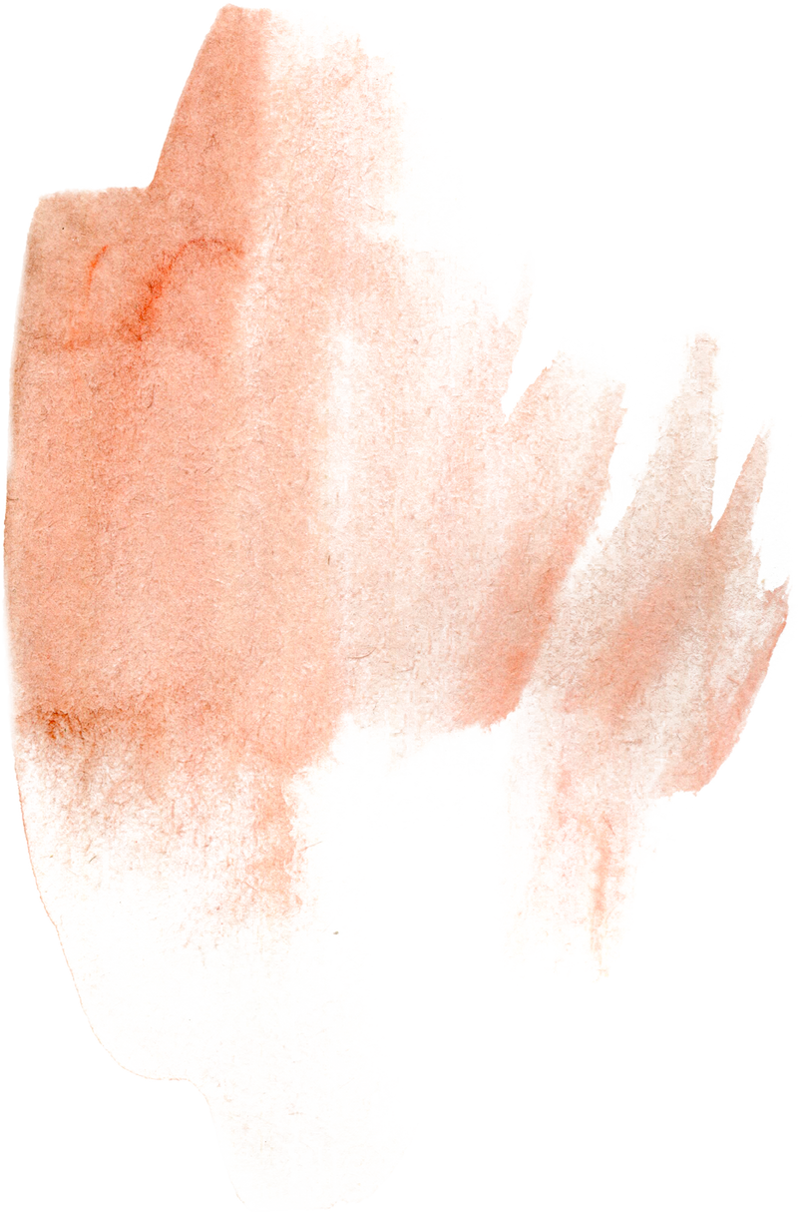
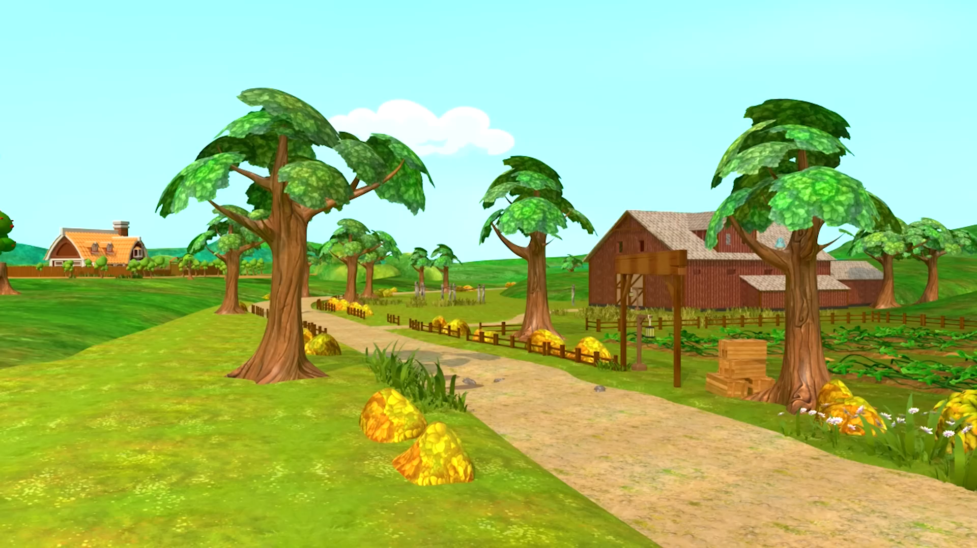



Slide 2


Slide 3



Tiếng Việt
Nói và nghe
Em có xinh không?

Slide 4
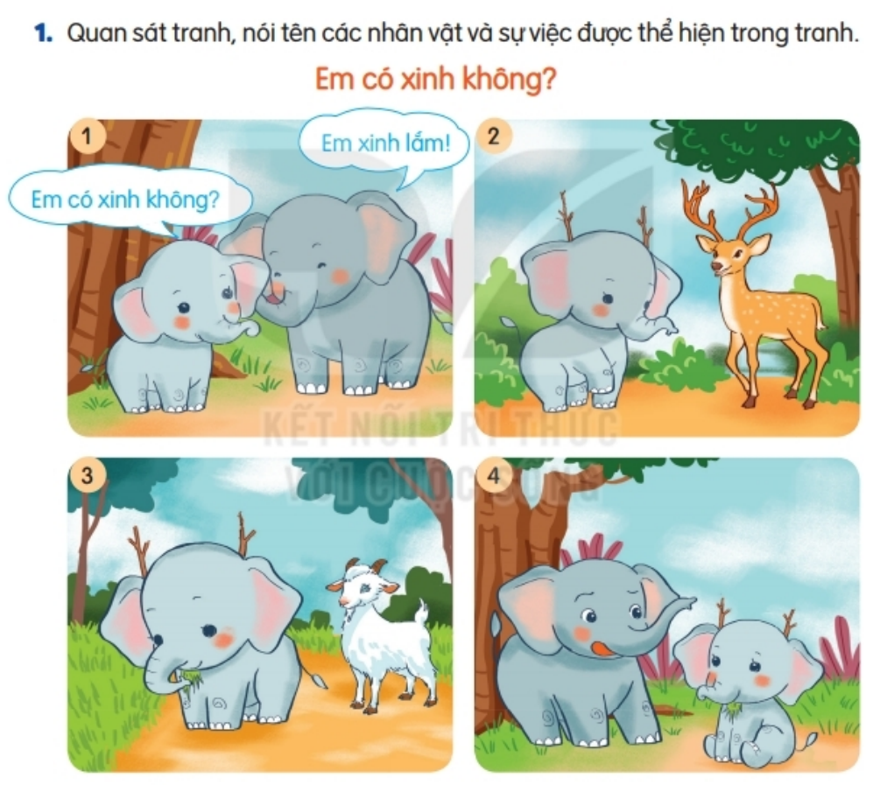

Slide 5
2. Chọn kể 1 – 2 đoạn của câu chuyện theo tranh

Slide 6
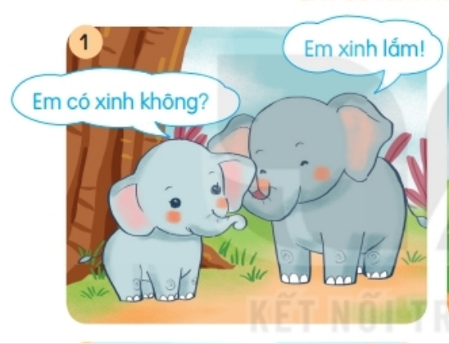


Slide 7
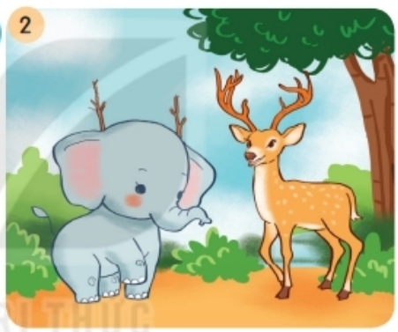

Slide 8
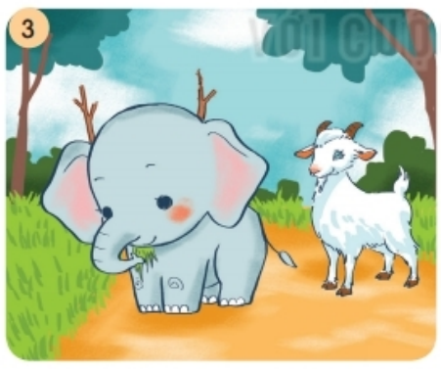

Slide 9
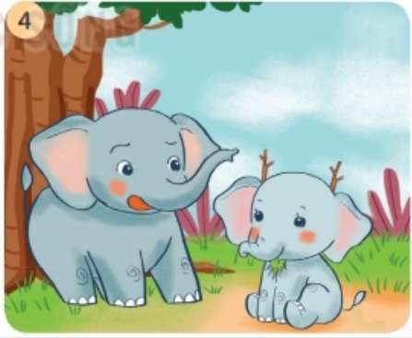

Slide 10


